Slide 1

Voľne šíriteľné nástroje na obnovu zmazaných súborov
Norbert Matuška
Princípy Informačnej Bezpečnosti
Streda 10:00

Slide 2
Obsah
Súborové systémy
Základné informácie
Proces mazania dát
Proces obnovy dát
Nástroje
Testdisk
Recuva
Photorec
Budúce plány

Slide 3
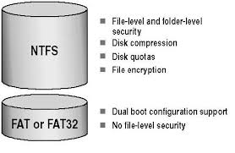
Súborové systémy
FAT32
Starší, obmedzenia
NTFS
Moderný, podpora šifrovania, pokročilejšie možnosti
EXT4
Linux, menšia fragmentácia, zložitejšia obnova

Slide 4
Proces mazania dát
Mazanie vo FAT32
Maže sa iba odkaz v tabuľke
Mazanie v NTFS
Záznam je označený ako nepoužitý
Mazanie v EXT4
Bloky sa označia ako voľné

Slide 5
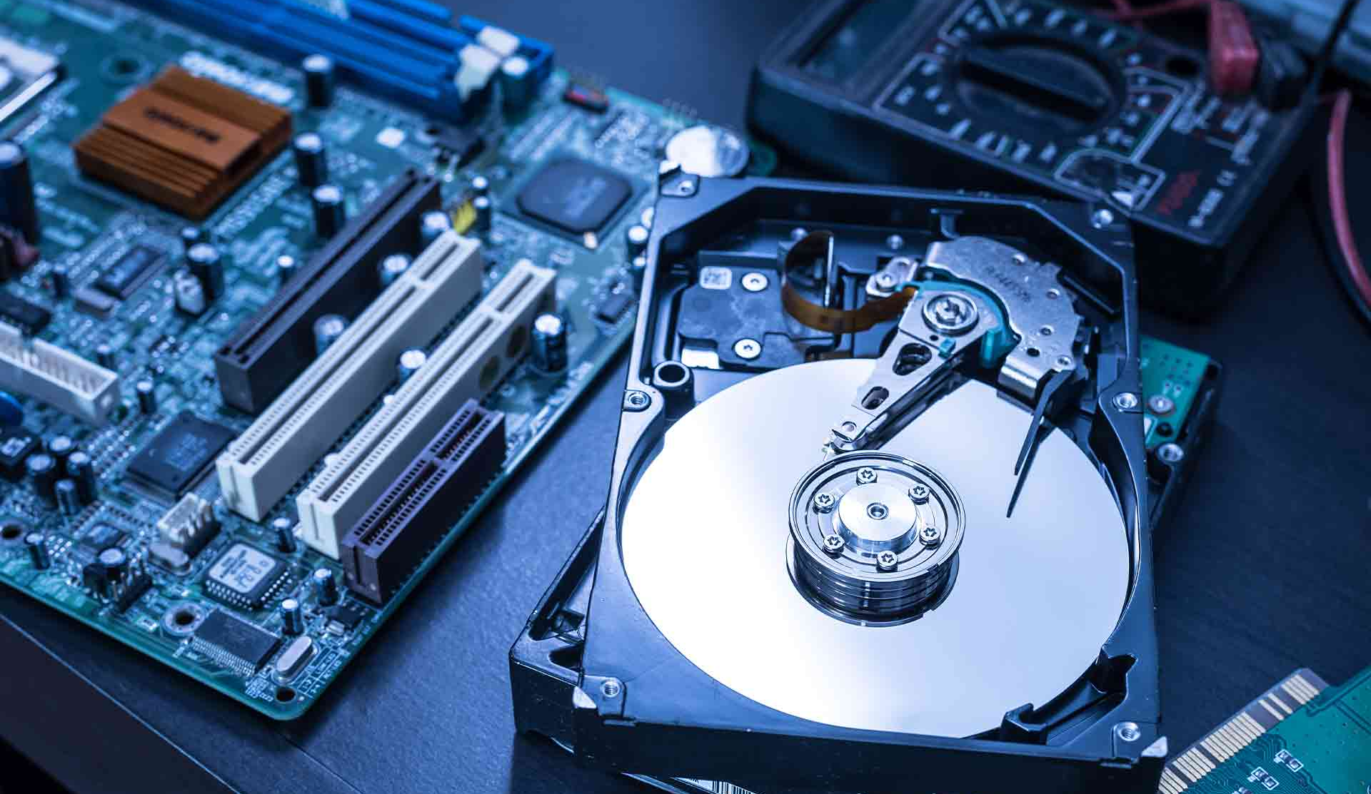
Obnova dát
FAT32
Jednoduchá
NTFS
MFT, denníkovanie pomáha
EXT4
zložitejšia

Slide 6
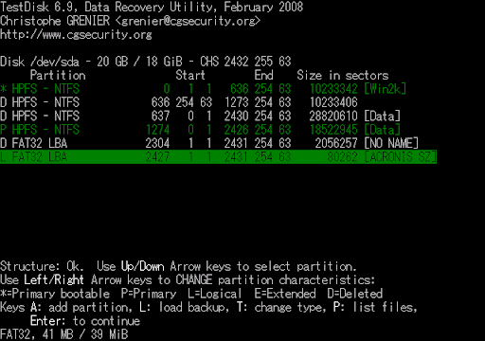
TestDisk
Open-source nástroj na obnovu partícií a súborov z viacerých systémov (FAT32, NTFS, EXT4). Môže opraviť bootovacie sektory a prepisovať zálohy.
Postup obnovy:
Skenuje, hľadá záznamy v tabuľke, neporušené časti
Podporuje viacero súborových systémov

Slide 7
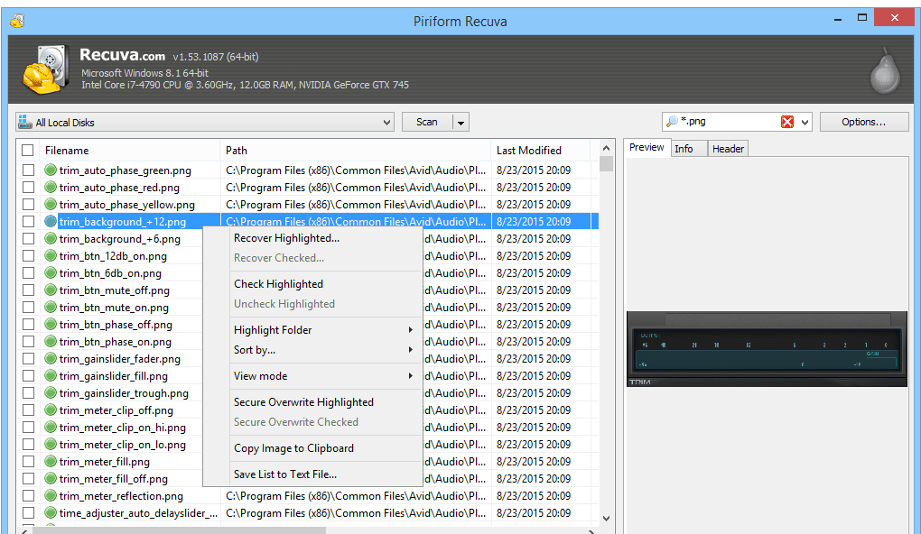
Recuva
Používateľsky priateľský nástroj na Windows, umožňuje rýchlu obnovu súborov z rôznych médií.
Deep Scan - prehľadáva disk sektor po sektore.
Zobrazuje stav súborov (zmazané, poškodené, dostupné na obnovu).

Slide 8

Photorec
Nástroj na obnovu založený na signatúrach súborov, umožňuje obnovu z poškodených súborových systémov.
Vyvíjaný najprv na obnovu multimediálnych súborov
Dnes odporuje širokú škálu súborových formátov

Slide 9
Do budúcna
TestDisk: Najuniverzálnejší, vhodný pre obnovu súborov aj partícií
Recuva: Najjednoduchší na použitie pre bežných používateľov, rýchla obnova z Windows zariadení
PhotoRec: Silný nástroj na obnovu multimediálnych súborov, najlepší na poškodené disky

Slide 10
Otázky?

Slide 11
Zdroje
https://answers.microsoft.com/en-us/windows/forum/all/what-is-the-maximum-file-size-fat-fat32-ntfs-file/1663db6b-490e-4021-9e36-f7a6976ac0c0
https://en.wikipedia.org/wiki/File_Allocation_Table
https://www.file-recovery.com/recovery-NTFS-data-recoverability-and-integrity.htm
https://en.wikipedia.org/wiki/NTFS
https://wiki.archlinux.org/title/Ext4
https://docs.redhat.com/en/documentation/red_hat_enterprise_linux/6/html/storage_administration_guide/ch-ext4#ext4creating
https://en.wikipedia.org/wiki/TestDisk
https://www.cgsecurity.org/wiki/TestDisk
https://en.wikipedia.org/wiki/Recuva
https://support.ccleaner.com/s/article/how-does-recuva-works?language=en_US
https://en.wikipedia.org/wiki/PhotoRec
https://superuser.com/questions/1193468/how-the-photorec-works-internally-and-how-to-use-it-in-ubuntu14-04

